Slide 1
WEBINAR DE LA FUNDACIÓN JUSTICIA SOCIAL
“MÁS ALLÁ DEL CONFLICTO: INNOVACIÓN EN LA GESTIÓN DE RRHH A TRAVÉS DE LA MEDIACIÓN”
27 DE FEBRERO DE 2025
18:30 HORAS
ORGANIZA:

Slide 2
WEBINAR DE LA FUNDACIÓN JUSTICIA SOCIAL
“MÁS ALLÁ DEL CONFLICTO: INNOVACIÓN EN LA GESTIÓN DE RRHH A TRAVÉS DE LA MEDIACIÓN”
27 DE FEBRERO DE 2025
TÍTULO PONENCIA: La mediación dentro del ciclo del Conflicto
AUTOR: Dr. Francisco J. Medina. Catedrático de Psicología de las Organizaciones.

Slide 3
WEBINAR DE LA FUNDACIÓN JUSTICIA SOCIAL
“MÁS ALLÁ DEL CONFLICTO: INNOVACIÓN EN LA GESTIÓN DE RRHH A TRAVÉS DE LA MEDIACIÓN”
27 DE FEBRERO DE 2025
TÍTULO PONENCIA:
CONTENIDO A PRESENTAR
Los costes del conflicto
La crisis del sistema judicial
El conflicto dentro de las organizaciones
Diseño de un ADR

Slide 4
Parte 1. los costes del conflicto

Slide 5
Costes económicos del conflicto

Slide 6
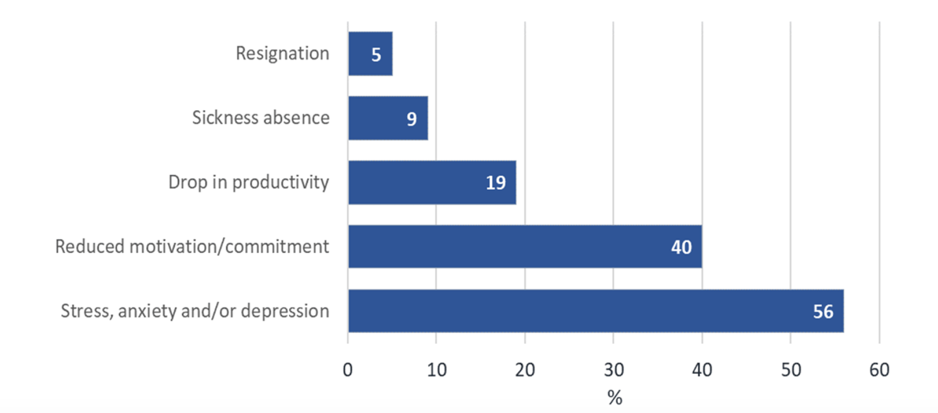

Slide 7
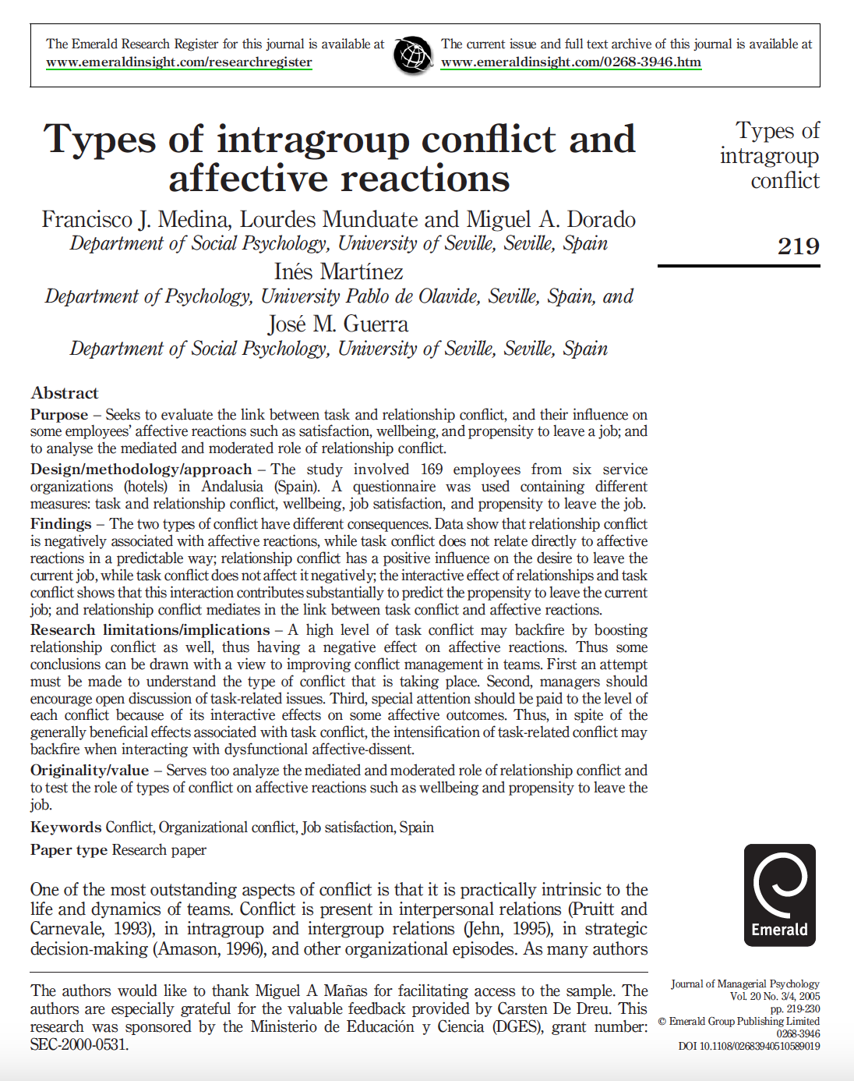
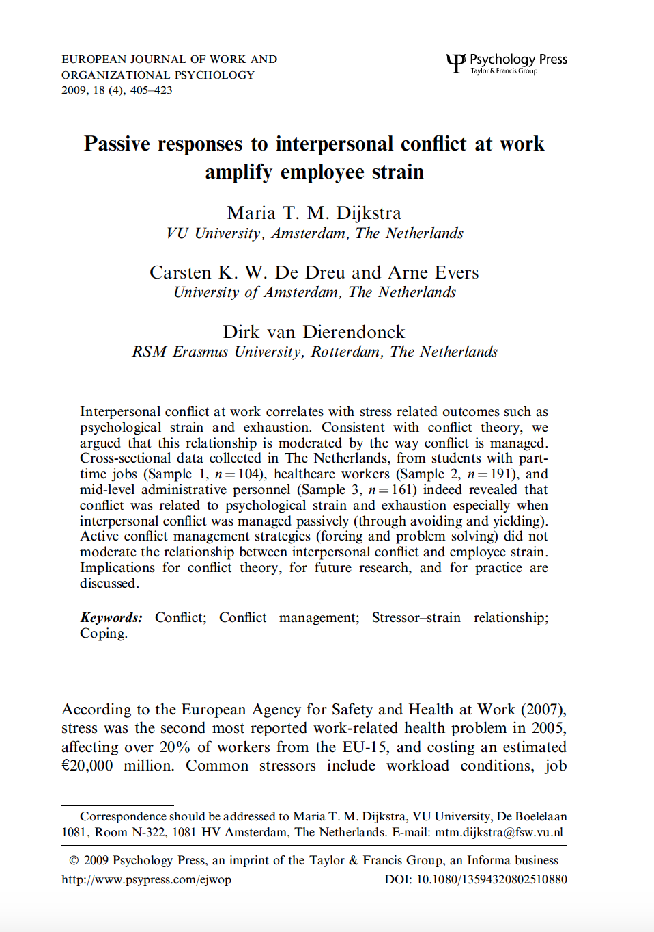
Conflictos y Riesgos Psicosociales

Slide 8
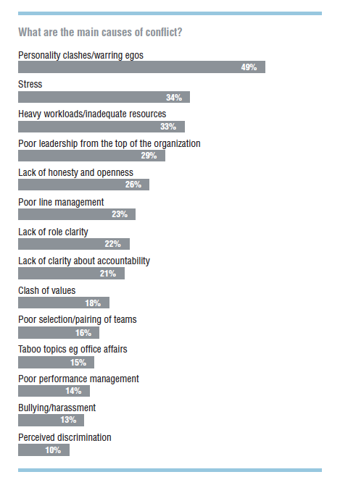
Notes:
If we do a deeper analysis of that study, we find a large number of causes, some of them well known to us, for example causes related to difference in resources, organizational aspects or personal issues.
However, at the end of the list we find that 13% of conflicts are related to bullying situations and 10% with discrimination issues. We know very little about if it is possible to mediate and how in this type of conflict.
Another conclusion of the study is that many conflicts exist between members of different status in the organization, so power is a very relevant variable.

Slide 9
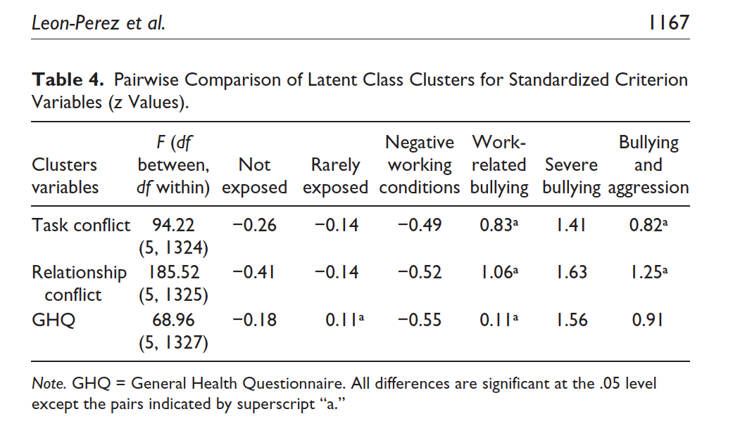
El conflicto como el principio de una espiral

Slide 10
Parte 2. Crisis en el sistema judicial

Slide 11
La crisis del sistema judicial
ASUNTOS 2022
INGRESADOS: 439.583 – RESUELTOS: 431.068 – EN TRÁMITE AL FINAL DEL AÑO: 367.136.
MODO DE RESOLUCIÓN:
SENTENCIA: 47,2% (219.136) - DESISTIMIENTO: 31,7% (136.648) - CONCILIACIÓN: 23, 1% (99.576).

Slide 12
LA CRISIS DEL SISTEMA JUDICIAL
A. Demanda Despido Colectivo 21-10-21: Sentencia TSJ L. Palmas 13-7-22, r. 12/21 y STS 22-6-23, r. 223/22. Total 18 meses;
B. Demanda Despido Colectivo 28-04-22: STSJ P. Vasco: 11-07-22 y STS 12-07-23, r. 19/23. Total: 15 meses;
C. Demanda impugnación de convenio: STSJ C. Valenciana 9-12-20, r. 20/20 y STS 12-9-23, r. 127/21. Total 33 meses;
D. Demanda de C. Colectivo 12-1-21: SIMA 29-09-2020, s.a.; SAN 21-7-21 y STS 12-9-23, r. 330/21. Total 33 meses;
E. Demanda Derechos Fundamentales 28-10-20: SAN 2-2-21, p. 471/20 y STS 12-9-23, r. 100/21. Total 35 meses;
F. Demanda de D. Fundamentales 23-10-2020: STSJ Galicia 26-04-2021, rec. 45/2020 y STS 27-09-2023, rec. 174/2019. Total 35 meses;
G. Demanda de conflicto colectivo 24-05-2018: SIMA 21-05-2019; SAN 5-05-2021, proced. 138/18 y acumulados. STS 3-10-2023, rec. 239/2021. Total 65 meses;
H. Demanda de conflicto colectivo 28-04-2021: conciliación ante la DGT 21-11-2019; SAN 28-09-2021, proced. 146/2021. STS 4-10-2023, rec. 3/2021. Total 30 meses.
I. Demanda de conflicto colectivo 18-05-2021. SIMA 15-04-2021. SAN 20-09-2021, proced. 165/2021. TS 5-10-2023, rec. 5/2022. Total 30 meses.
J. Demanda de conflicto colectivo 24-03-2021. No consta SIMA. SAN 22-06-2021, proced. 92/2021. TS 11-10-2023, rec. 311/2021. Total 31 meses.

Slide 13
La crisis del sistema judicial
NÚMERO TOTAL DE MAGISTRADOS DE LO SOCIAL: 578
NÚMERO DE MAGISTRADOS TS: 10 (HASTA OCTUBRE 2022); 8 (EN NOVIEMBRE Y DICIEMBRE).
NÚMERO DE MAGISTRADOS TSJ: 181.
NÚMERO DE MAGISTRADOS AUDIENCIA NACIONAL: 3

Slide 14
Parte 3. El proceso del conflicto

Slide 15
Diálogo social
En la Organización
Las partes tienen un conflicto
El conflicto NO se resuelve
Preparándose para el Sistema Judicial
Demanda, consulta con un agente: Graduado Social
Sistema de Mediación
Intervienen mediadores-as
Sistema Judicial
Mediación Intrajudicial
Post-conflicto
Representantes: Sindicatos

Slide 16
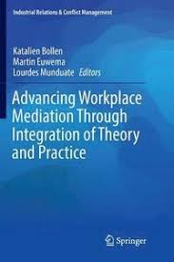

Slide 17
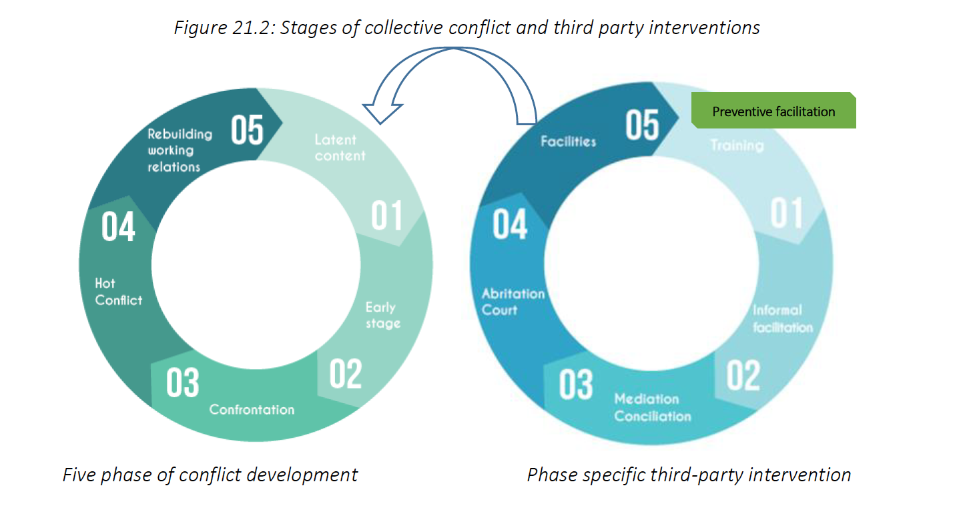

Slide 18
Diálogo social
En la Organización
Diseño de sistemas
Preparándose para el Sistema Judicial
Formación a colegiados/as:
Sistema de Mediación
Formación Avanzada (Mediación en conflictos jurídicos, de sanciones, colectivos...)
Sistema Judicial
Mediación Intrajudicial
Post-conflicto
Código Ético: SERCLA, TAMIB
Experiencias piloto...

Slide 19
Fase 1. En la organización, prevención, alerta temprana

Slide 20
Diseño de un ADR

Slide 21
mediation
workplace mediation

Slide 22
Puesta en marcha de un ADR
Análisis inicial
Diseño del sistema
Evaluación
Formación
Análisis inicial
Desde dónde llegan los conflictos
Qué tipo de conflictos
Diseñar el sistema y regularlo
Entrenar
Evaluar

Slide 23
Qué decidir con la organización
RETOS
Tipos de conflictos que irán al sistema.
Quién mediará
Selección, formación, evaluación…
Sistema contingente de mediación
Regulación

Slide 24
Quién puede mediar
Condiciones
Voluntariedad
Neutralidad-Imparcialidad
Confidencialidad
Buena fe negociadora
mediation
workplace mediation

Slide 25
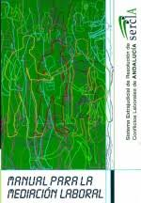
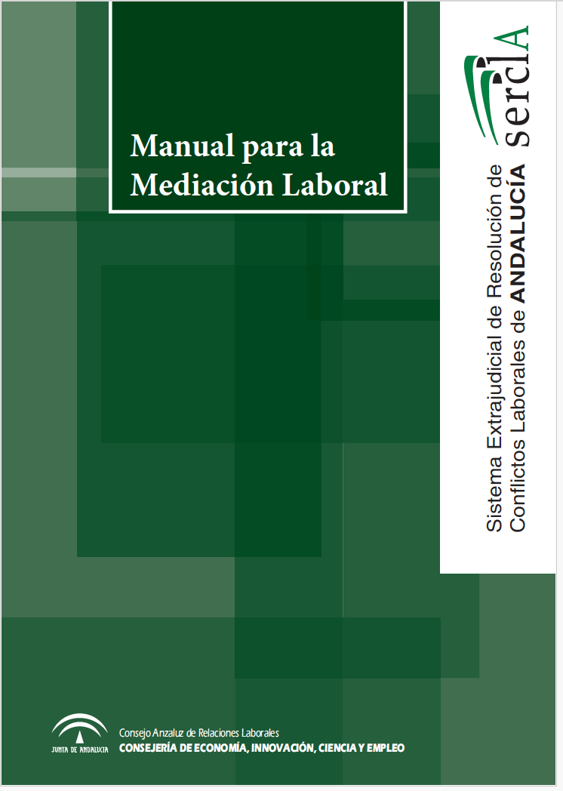
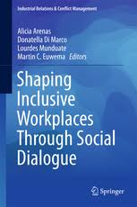
Nuestra investigación

Slide 26
Proyecto piloto Sanciones. SERCLA
Asuntos que contemplan la ruptura de la confianza
Competencia/Integridad/
Gravedad/Reincidencia
Tiempo
Conflicto
De Tarea/Relacionales/Status
Acoso
Criterios de Leymann

Slide 27
Mediación en conflictos con pérdida de confianza

Slide 28
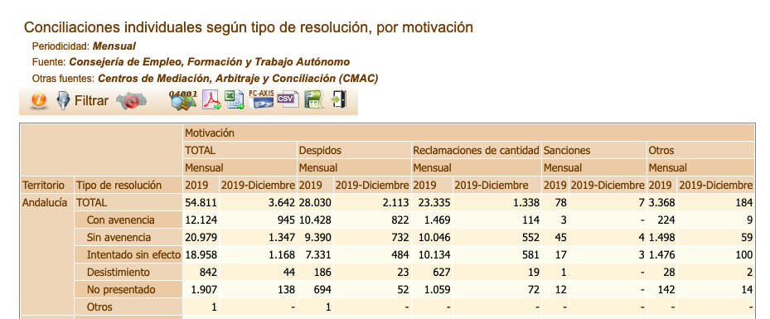
Procedimientos de régimen disciplinario
CMAC
SERCLA

Slide 29
Un consejo final: Práctica basada en la Evidencia

